Slide 1
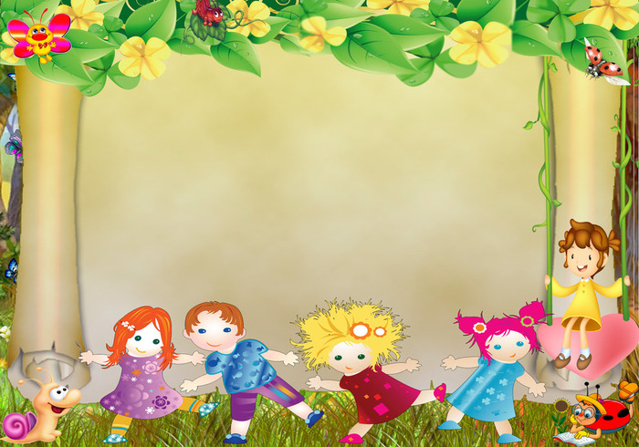
муниципальное бюджетное дошкольное образовательное учреждение «Детский сад комбинированного вида №13»
Использование технологии проектной деятельности в развитии речи детей среднего дошкольного возраста с ОНР.
Подготовила воспитатель
Пиваева О.Н.

Slide 2
Принципы проектной деятельности.
Проект должен быть посильным для выполнения.
Необходимы условия для успешного выполнения проекта (формировать соответствующую библиотеку, центры активности и т.д.)
Необходимо руководство проектом со стороны педагогов — обсуждение выбранной темы, плана работы (включая время исполнения), фиксация наблюдений, результатов исследования.
Обязательная презентация результатов работы по проекту в той или иной форме.
Информирование, вовлечение родителей.

Slide 3
Проект: « Путешествие в царство диких животных».
Авторы проекта:
Зайцева Зоя Михайловна - воспитатель средней логопедической группы;
Пиваева Ольга Николаевна - воспитатель средней логопедической группы;
Деревяго Татьяна Николаевна - учитель-логопед;
Литовченко Ольга Васильевна - музыкальный руководитель.
Продолжительность проекта: 2 недели.
Тип проекта: познавательно -творческий.
Участники проекта: дети средней логопедической группы, воспитатели, учитель-логопед, музыкальный руководитель.
Возраст детей: 5-й год жизни.

Slide 4
Задачи:
1.Дать представления о диких животных лесов России, их образе жизни, питании, жилищах, о том, как готовятся к зиме животные в лесу.
2.Обогатить пассивный и активный словарь детей за счет имен существительных (дупло, берлога, логово, нора); имен прилагательных (колючий, лохматый, хитрый, злой, неуклюжий); прилагательных (прятаться, охотиться, притаиться и т.д.).
3.Развивать связную речь через составление описательных рассказов, загадок о животных.
4.Воспитывать личностные качества - доброту, внимание, желание оказывать помощь животным .

Slide 5
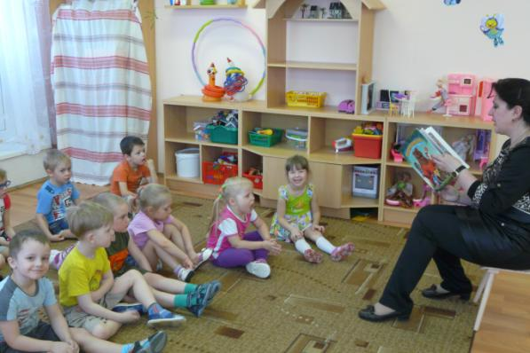
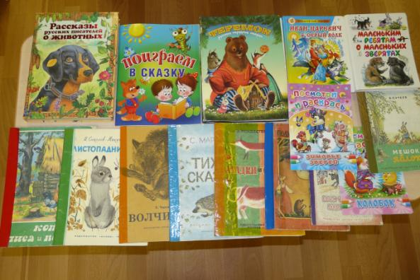
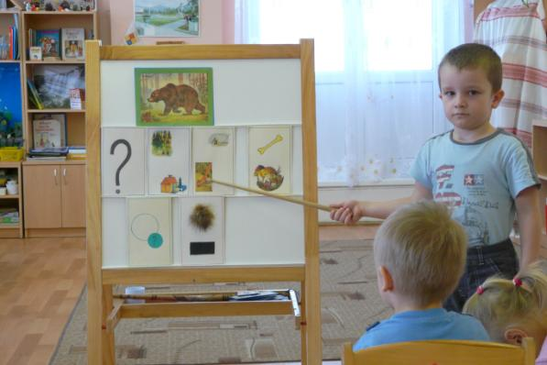
Речевое развитие.

Slide 6
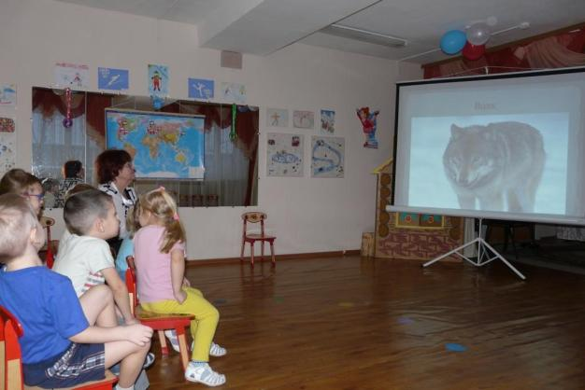
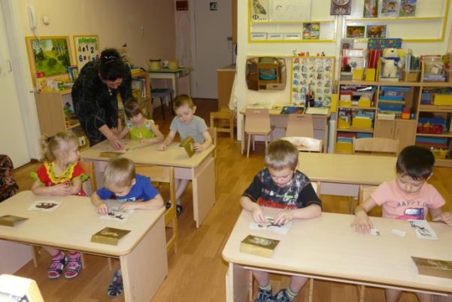
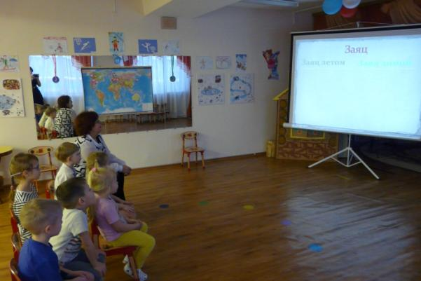
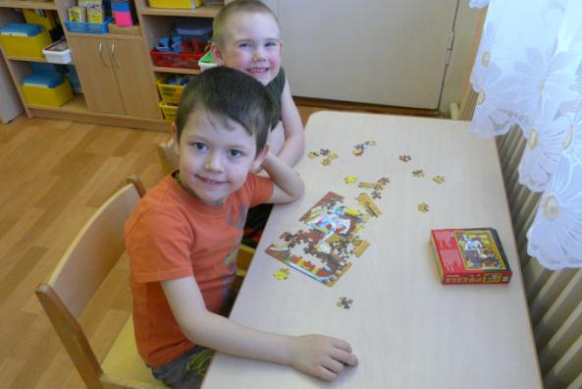
Социально-коммуникативное развитие.

Slide 7
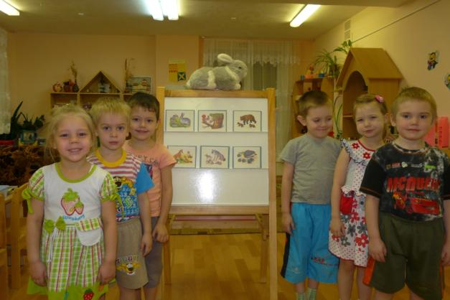
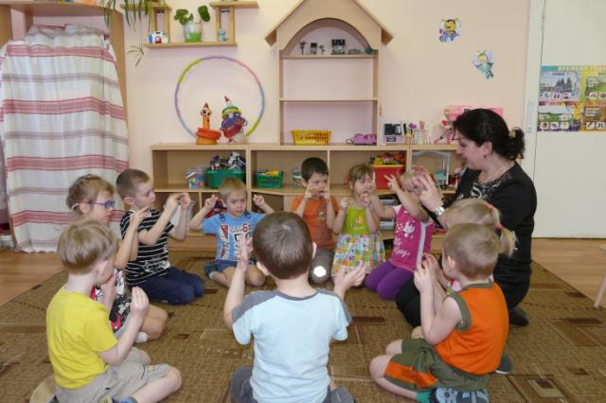
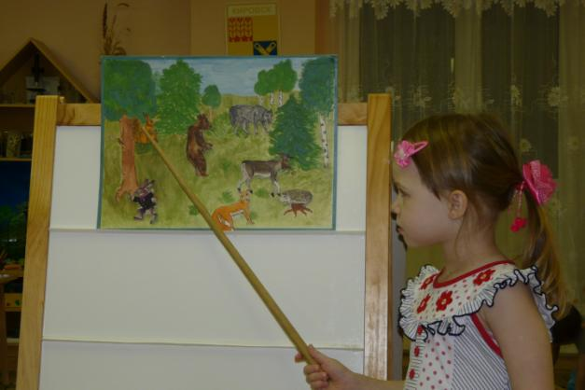
Познавательное развитие.

Slide 8
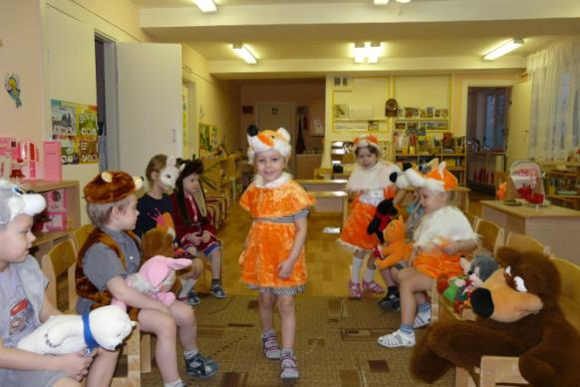
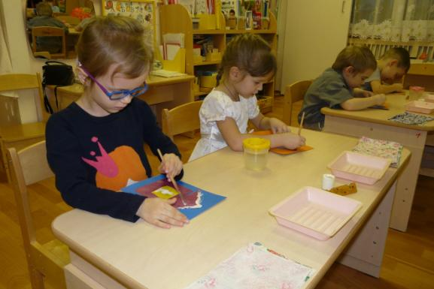
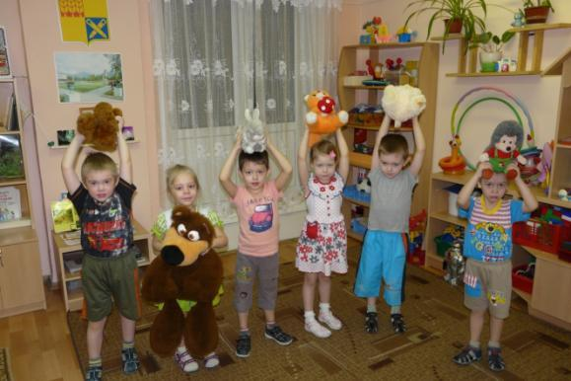
Художественно-эстетическое развитие.

Slide 9
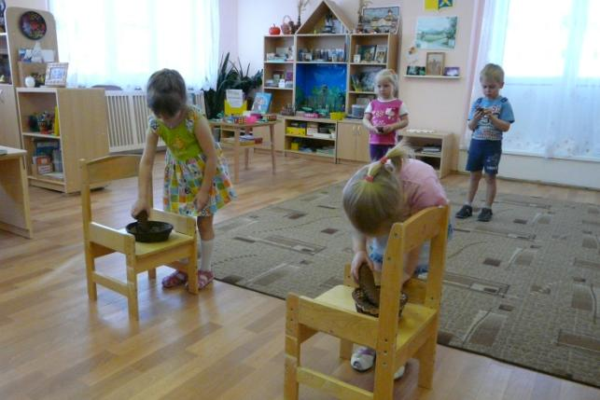
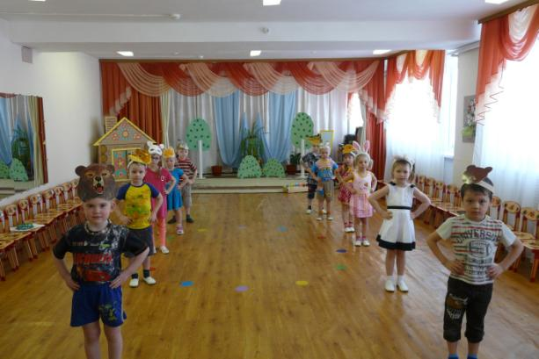
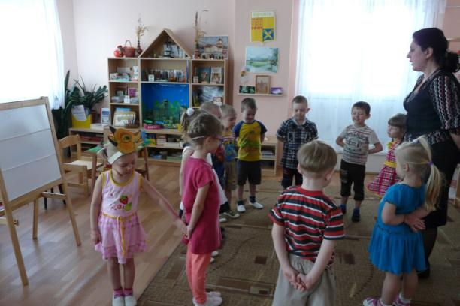
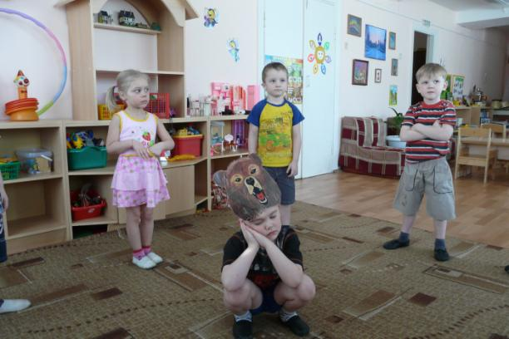
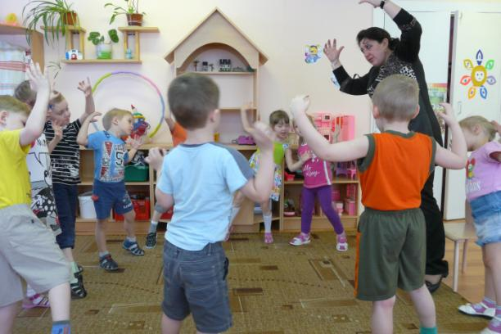
Физическое развитие.

Slide 10
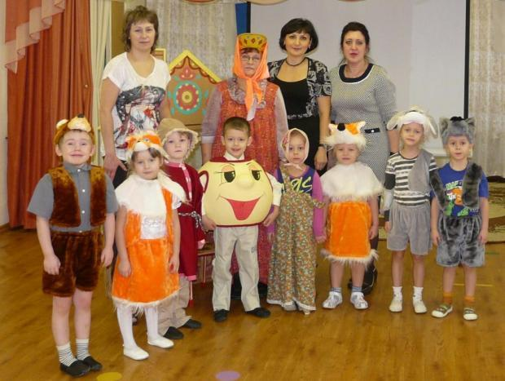
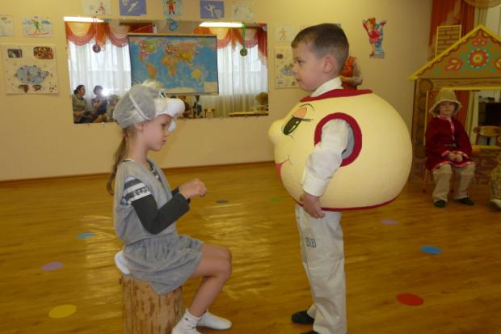
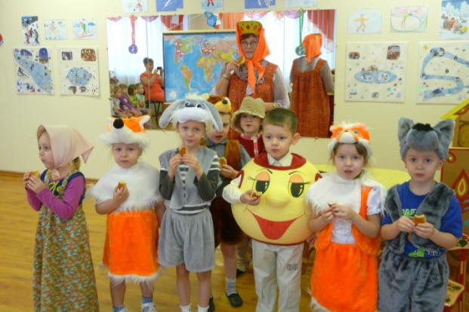
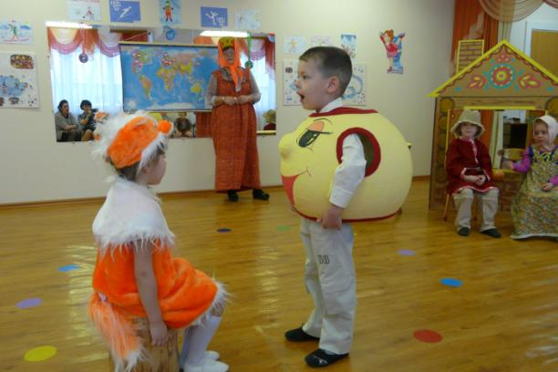
Продукт проекта- мюзикл «Креативный колобок»

Slide 11
Взаимодействие с родителями.
Анкетирование.
Консультации: «Что и как читать ребёнку с ТНР», «О роли движения пальцев руки», «Речевые игры».
Родительские собрания : «Что такое метод проектов?».
Полезные советы.
Привлечение родителей к совместной творческой деятельности,
задания на дом для детей и родителей
Выставки книг: «Дикие животные наших лесов».
Утренник: «Мама милая моя»

Slide 12
Результат.
Обогатился активный и пассивный словарный запас детей по всем разделам (номинативный, атрибутивный, предикативный).
Сформировались представления о том, как готовятся животные к зиме в лесу.
Улучшилось понимание ситуативной речи, развились простые виды коммуникативной речи.
Проявился познавательный интерес к изучаемой теме, любознательность.
Закрепилось умение образовывать изучаемые грамматические категории.
Сформировалось желание помогать животным.

Slide 13
Литература.
Алябьева Е.А. Развитие воображения и речи детей 4-7 лет. Москва 2005
Белоусова Л.Е. Удивительные истории. Санкт-Петербург 2000
Виноградова Н.А. Панкова Е.П. Образовательные проекты в детском саду.
Воронкевич О.А. Добро пожаловать в экологию! Санкт-Петербург 2002
Иванова А.И. Методика организации экологических наблюдений и экспериментов в детском саду. Москва 2004
Иванова А.И. Мир животных (естественно-научные наблюдения и эксперименты в детском саду). Москва 2009
Масленникова О.М. Филиппенко А.А. Экологические проекты в детском саду Волгоград 2009
Николаева С.Н. Юный эколог. Москва 2010
Нуждина Т.Д. Энциклопедия для малышей. (мир животных и растений). Ярославль 1998
Павленко И.Н. Родюшкина Н.Г. Развитие речи и ознакомление с окружающим миром в ДОУ. Москва 2006
Чернякова В.Н. Экологическая работа в ДОУ. Москва 2008

Slide 14
Спасибо за внимание.

